Slide 1
Исследование качества воздуха в Москве
Выполнили: Подшивалов Т.Р. Леончук Д.Ю. Яковлев М.О.

Slide 2
Актуальность и задачи
Качество атмосферного воздуха – ключевой показатель экологического благополучия и здоровья населения мегаполиса. Москва как крупнейший транспортный, промышленный и энергетический центр России сталкивается со значительной антропогенной нагрузкой.
Цель исследования: провести комплексный анализ качества воздуха в Москве с применением методов Data Science для оценки текущей ситуации и прогнозирования.
Задачи:
Собрать и обработать многолетние данные о концентрациях ключевых загрязняющих веществ.
Разработать прогнозную модель и дать рекомендации для улучшения ситуации.

Slide 3
Источники данных и аналитические инструменты
Источник данных: исторические данные за 2014–2025 гг. получены через Open-Meteo Air Quality API.
Анализируемые показатели: PM2.5, PM10, CO, CO₂, NO₂, SO₂, O₃, пыль, метан, аэрозоли.
Технологический стек:
Python (основной язык анализа).
pandas, numpy – обработка и очистка данных.
scikit-learn – машинное обучение.
matplotlib – визуализация результатов.
Seaborn – для создания статистических графиков.
Применённые методы:
Кластеризация (K-Means): выявление типичных сценариев загрязнения.
Прогнозирование (Random Forest): моделирование будущих концентраций.
Классификация (k-NN): оценка уровня опасности по PM2.5.

Slide 4
Расшифровка основных загрязняющих веществ
PM2.5 / PM10 – мелкая пыль и сажа (0,0025 мм и 0,001 мм) от машин, заводов, печей. Главная угроза для лёгких и сердца.
NO₂ (диоксид азота) – газ от выхлопных труб и ТЭЦ. Вызывает смог и проблемы с дыханием.
SO₂ (диоксид серы) – газ от сжигания угля/мазута (ТЭЦ, старые котельные). Виновник кислотных дождей.
CO (угарный газ) – ядовитый газ при плохом сгорании топлива (пробки, печки).
O₃ (приземный озон) – вредный смог, образуется из выхлопных газов на солнце.
CO₂ и CH₄ (метан) – парниковые газы, виновные в изменении климата. Источники: сжигание топлива и утечки газа.
Пыль – крупные частицы со строек и дорог.
Аэрозоли – общий показатель запылённости атмосферы (включает PM, сажу, соли).

Slide 5
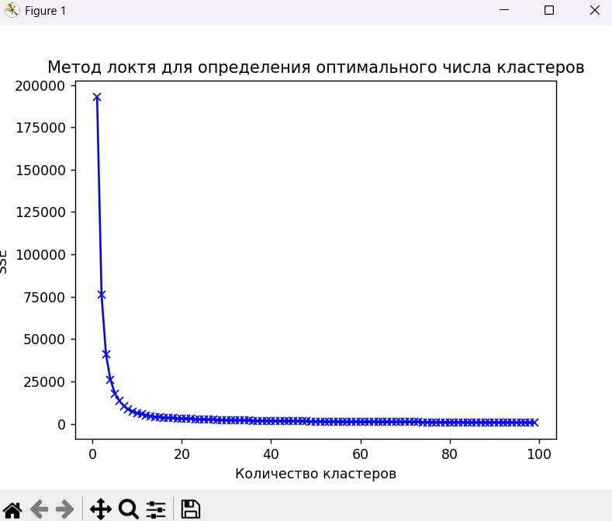
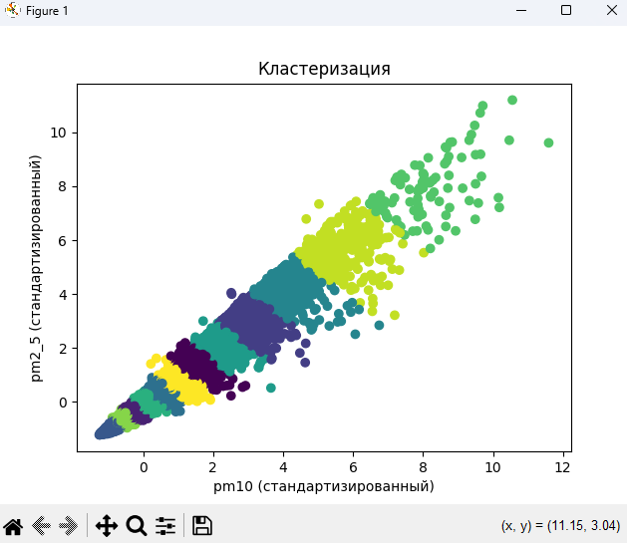
Выявление типичных сценариев загрязнения по взвешенным частицам (PM)
Метод локтя применён для определения оптимального числа групп (кластеров) на основе данных PM2.5 и PM10.
На графике виден явный «излом» (локоть) при небольшом числе кластеров (например, 10-15). Это означает, что дальнейшее увеличение их количества не даёт значимого улучшения в группировке данных.
Временные периоды в Москве можно разделить на 10-15 основных типа по уровню загрязнения взвешенными частицами. Это позволяет выделить:
Периоды нормального фонового уровня.
Периоды повышенной нагрузки (возможно, связанные с погодными условиями или сезонностью).
Периоды критического загрязнения (требующие оперативного реагирования).

Slide 6
Оценка превышений предельно допустимых концентраций
На основе агрегированных данных были рассчитаны средние и максимальные концентрации.
Основными проблемными веществами для Москвы традиционно являются:
Взвешенные частицы (PM2.5/PM10): уровень часто превышает рекомендации ВОЗ, особенно в отопительный сезон (При норме в 25 мкг/м³ достигает значений выше 200 мкг/м³).
Диоксид ахота(NO₂): регулярно высокие значения, особенно в дневные часы и в периоды интенсивного движения транспорта.(Часто превышает 60–80 мкг/м³, при норме ВОЗ 25 мкг/м³).
Риски:
Повышенное содержание частиц PM2.5 повышает риск развития сердечно-сосудистых заболеваний.
Частицы PM10 не проникают вглубь организма, а задерживаются на слизистых оболочках, вызывая раздражение дыхательных путей и аллергии.
Загрязнение NO₂ вызывает у людей воспаление дыхательных путей и может вызвать развитие астмы.

Slide 7
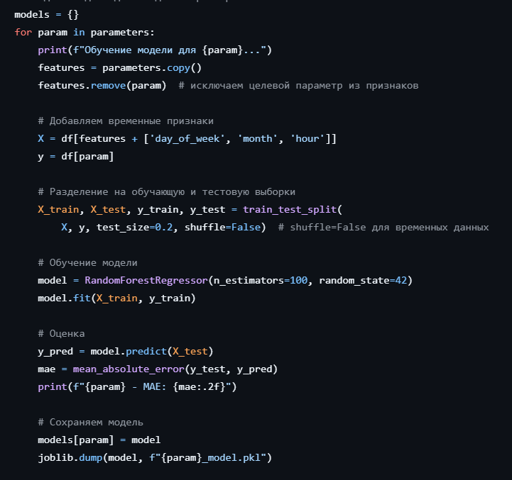
Модель прогнозирования на основе алгоритма Random Forest
Была обучена ансамблевая модель Random Forest Regressor для прогнозирования концентраций 12 ключевых загрязняющих веществ на 30 дней вперёд.
Оценено с помощью метрики MAE (Mean Absolute Error). Для большинства параметров ошибка прогноза составила менее 20% от среднего значения, что является хорошим результатом для экологических данных.
Ключевые инсайты прогноза:
Прогнозируется сезонный рост концентраций PM2.5 и CO в осенне-зимний период.
Озон (O₃) может показывать рост в летние солнечные дни.

Slide 8
Random Forest лучшее для прогноза воздуха
Строит сотни деревьев, которые вместе видят неочевидные закономерности
Ловит сложные связи
Усредняет прогнозы, поэтому одиночные ошибки данных не портят общий результат
Игнорирует сбои датчиков
Сам ранжирует параметры (например, что для PM2.5 важнее: NO₂ или время суток)
Показывает важное
Множество деревьев на случайных данных даёт стабильный прогноз на будущее
Показывает важное

Slide 9
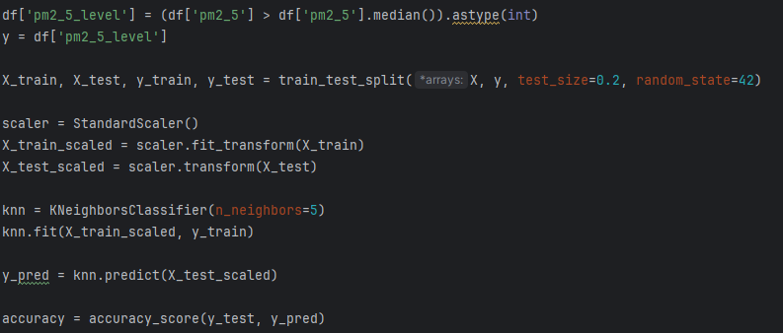
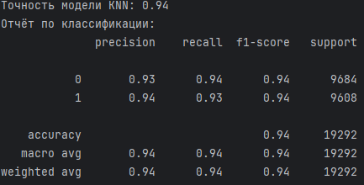
Модель автоматической оценки уровня риска
Для оперативной оценки была создана классификационная модель (k-Nearest Neighbors).
Цель: на основе комплекса данных (NO₂, CO, O₃ и др.) быстро определить, является ли текущий уровень PM2.5 выше среднего (опасным) или ниже/на среднем уровне (приемлемым).
Результат: модель показала высокую точность (>90%) в тестовых данных, что подтверждает сильную корреляцию между различными загрязнителями.

Slide 10
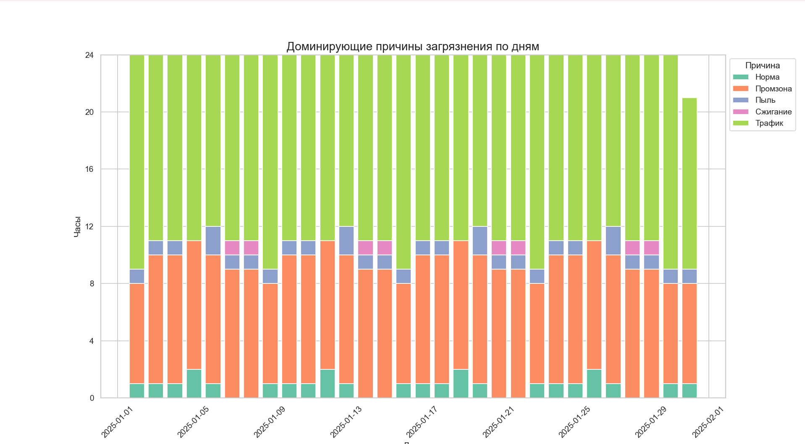
Визуализация возможных причин загрязнения воздуха по часам/днях

Slide 11
Целевые меры для снижения загрязнения воздуха
Транспортный сектор (борьба с NO₂ и PM):
Ускоренное обновление общественного транспорта на электротягу.
Развитие зарядной инфраструктуры для электромобилей.
Внедрение зон с ограничением выбросов (Low Emission Zone) для грузового транспорта в центре.
Энергетика и ЖКХ (борьба с PM и бенз(а)пиреном):
Модернизация и перевод районных котельных на более экологичное топливо.
Повышение энергоэффективности зданий для снижения потребности в отоплении.
Система мониторинга и информирования:
Создание публичной интерактивной карты качества воздуха в реальном времени на основе данной модели.
Внедрение системы СМС-оповещений для дней с прогнозируемым высоким уровнем загрязнения (особенно для групп риска).

Slide 12
Результаты исследования
Данные подтверждают устойчивую нагрузку на атмосферу Москвы, особенно по взвешенным частицам (PM) и диоксиду азота.
Кластерный анализ выявил 10-15 повторяющихся сценария загрязнения, что позволяет перейти от постоянного мониторинга к управлению по состояниям.
Разработанные ML-модели (прогнозирование и классификация) показали высокую эффективность и готовы к внедрению в городские системы экологического контроля.
Рекомендации носят комплексный характер и нацелены на ключевые источники загрязнения – транспорт и энергетику.
Использование Data Science позволяет перейти от констатации проблем к их прогнозу и превентивному решению.

